Slide 1
Wiskunde
Oppervlakte driehoeken

Slide 2


Wiskunde leer je door:

Slide 3
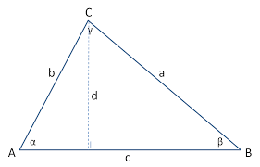
Formule
Oppervlakte driehoek =
0,5 x zijde x bijbehorende hoogte.
Pak een zijde.
Vind de bijbehorende hoogte
Gebruik de formule

Slide 4
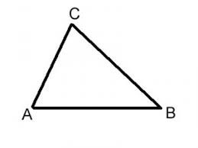
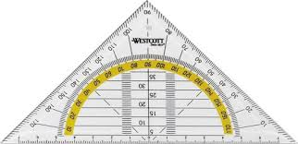
Hoogte van een Zijde
Elke zijde heeft zijn eigen “hoogte”. Wat is de hoogte van AB?

Slide 5
Hoogte van een Zijde
Hoogte CD hoort bij zijde AB.
D

Slide 6
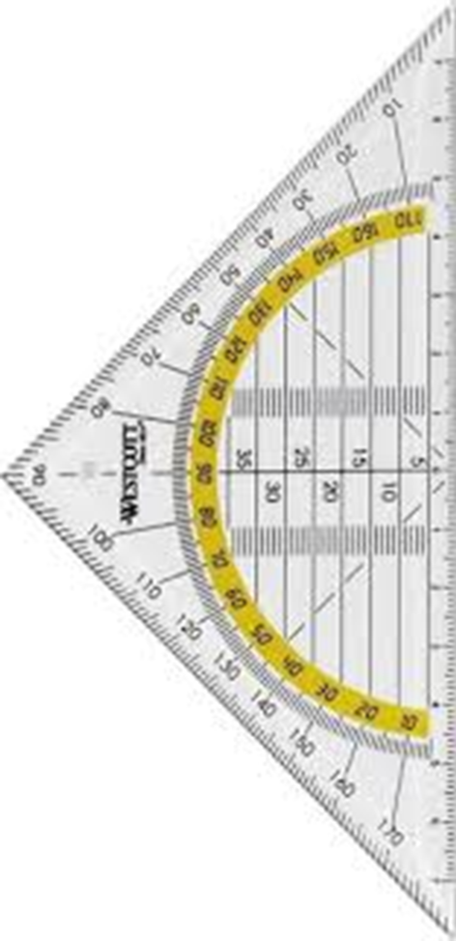
Hoogte van een Zijde
Elke zijde heeft zijn eigen “hoogte”. Wat is de hoogte van AC?

Slide 7
Hoogte van een Zijde
Hoogte BD hoort bij zijde AC.
D

Slide 8
Hoogte van een Zijde
Elke zijde heeft zijn eigen “hoogte”. Wat is de hoogte van BC?

Slide 9
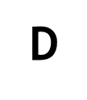
Hoogte van een Zijde
Hoogte AD hoort bij zijde BC

Slide 10
Formule
Oppervlakte driehoek =
0,5 x zijde x bijbehorende hoogte.
Pak een zijde.
Vind de bijbehorende hoogte
Gebruik de formule

Slide 11

Bijbehorende hoogte
Selecteer een zijde en zet die met 2 hoeken op de grond.
Ga naar de 3e hoek. Dat is de hoek die niet aan de zijdes vastzit.
Teken loodlijn met je geo vanuit 3e hoek , recht naar beneden.

Slide 12
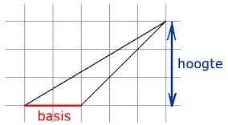
Hoogte stompe driehoek
Hoogte kan dus buiten de driehoek liggen!

